Slide 1
Bioética y Derecho Humano a la Salud
Msc. Carlos Valerio
Abogado con especialidad en Salud pública
18 de mayo de 2024

Slide 2
Índice
Derecho a la salud
Fuentes del derecho de la salud
Regulaciones de Derechos Humanos y Salud
Ramas del Derecho de la salud
Bioética
Necesidades y vacíos

Slide 3
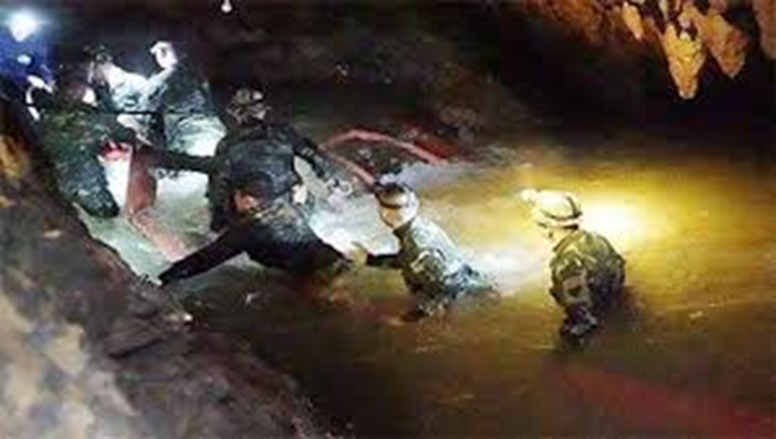
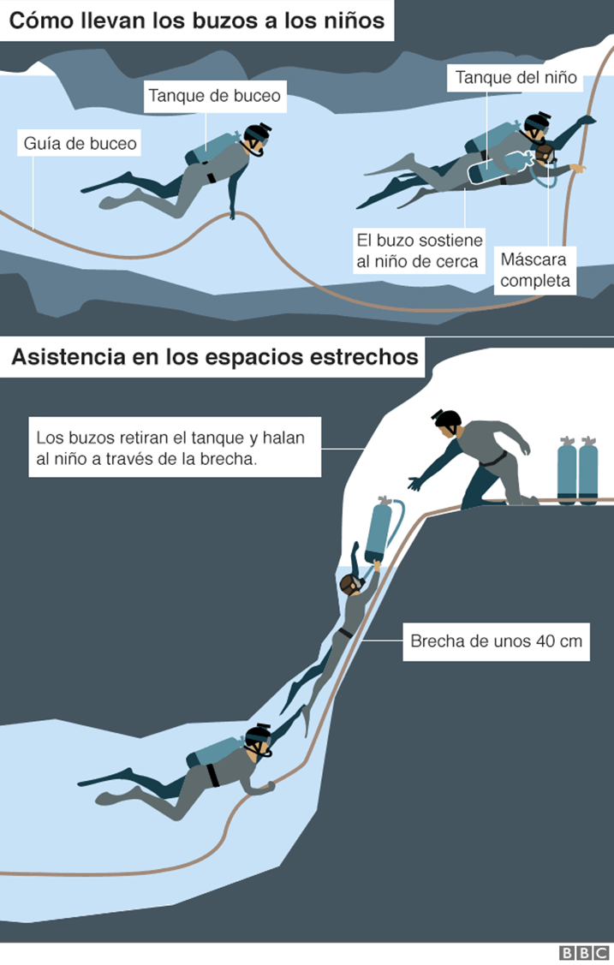
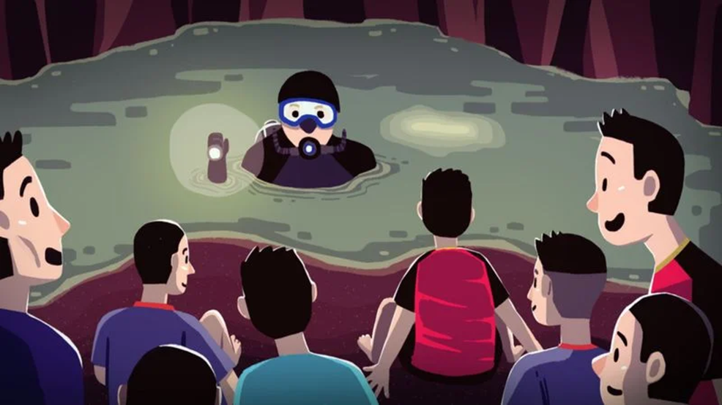
Rescate de los Jabalíes Salvajes. Tailandia, 2008

Slide 4


Slide 5
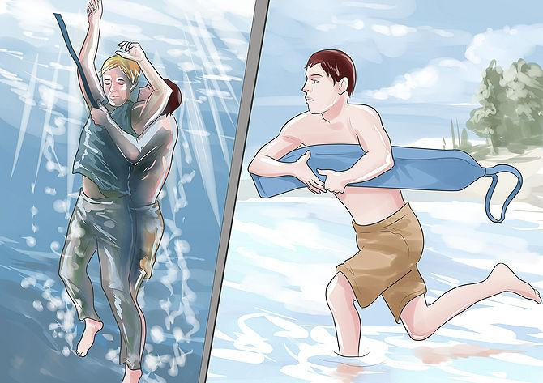
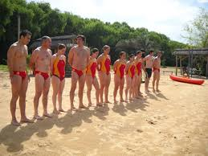
?Por qué un curso de derecho a la salud para personal sanitario?
Garante de la Salud
Escuela de salvavidas

Slide 6
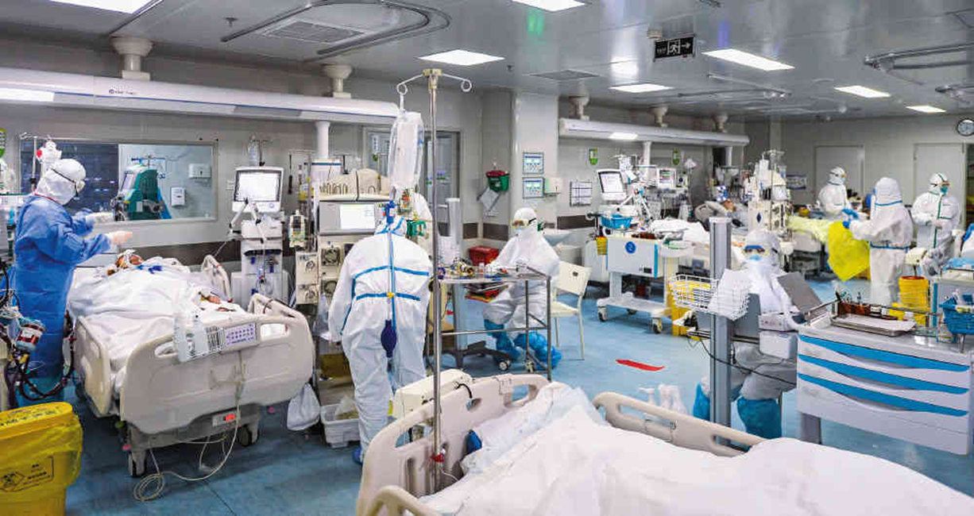
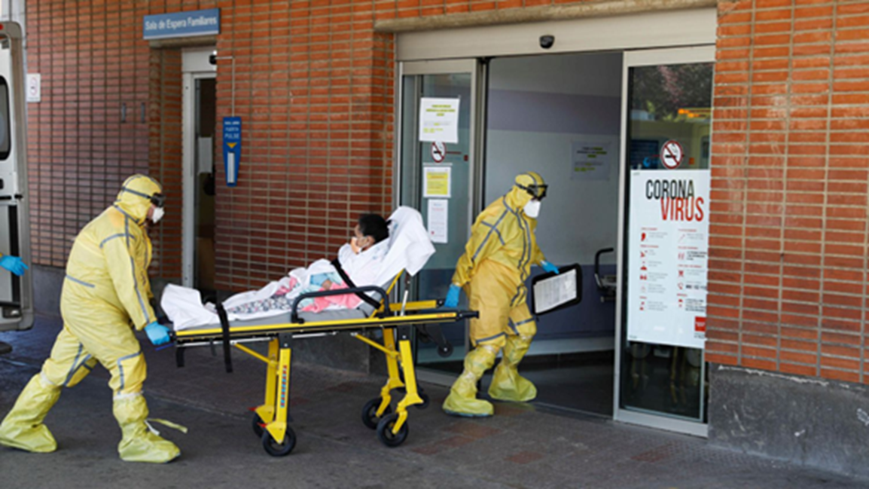

Slide 7


Enfoque centrado en la persona
62.ª ASAMBLEA MUNDIAL
DE LA SALUD
GINEBRA, 18-22 DE MAYO DE 2009
3) a situar al individuo como elemento central de la prestación de la atención de salud adoptando, según proceda, modelos de prestación centrados en los niveles locales y distritales que proporcionen servicios integrales de atención primaria de salud, incluidos la promoción de la
salud, la prevención de la morbilidad, la atención curativa y los cuidados paliativos, integrados y coordinados en función con las necesidades, asegurando, al mismo tiempo, que los sistemas de envío de casos sean eficaces;

Slide 8
Organización para la Cooperación y el Desarrollo Económico OECD
Salud para el Pueblo, por el Pueblo
Creación de sistemas de salud centrados en las personas

Slide 9
¿ Centrado en la persona?
El modelo biomédico se permee de una visión integradora del ser humano. Menos paternalismo médico y más autonomía de la voluntad.
Servicios de salud construidos desde el territorio con participación social protagónica.
Trabajadores de la salud serviciales y empáticos.

Slide 10
En resumen
Que la persona sea el centro de las políticas públicas
Con enfoque de participación social
Cumplimiento del ODS

Slide 11


Slide 12
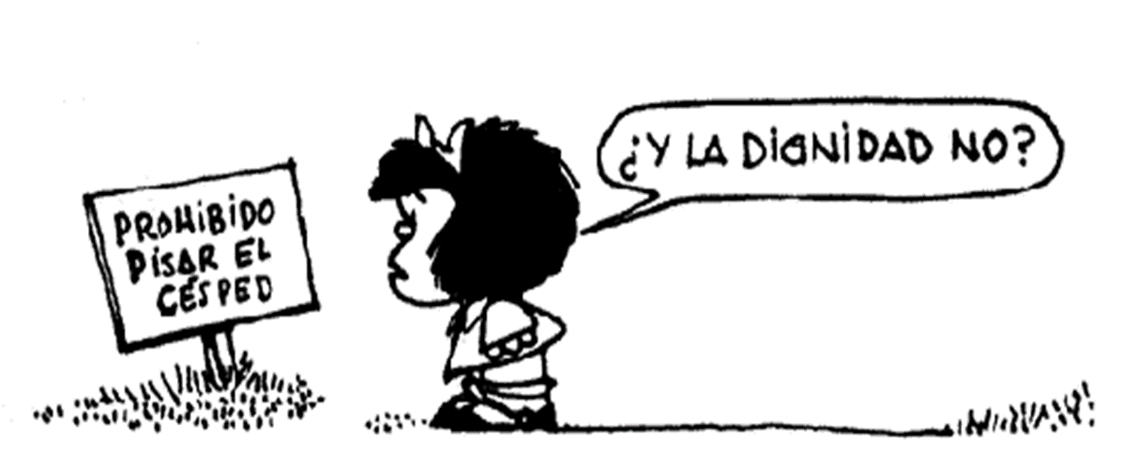
La persona siente respeto por sí mismo y se valora al mismo tiempo que es respetado y valorado.
Implica la necesidad de que todos los seres humanos sean tratados en un pie de igualdad y que puedan gozar de los derechos fundamentales que de ellos derivan.

Slide 13
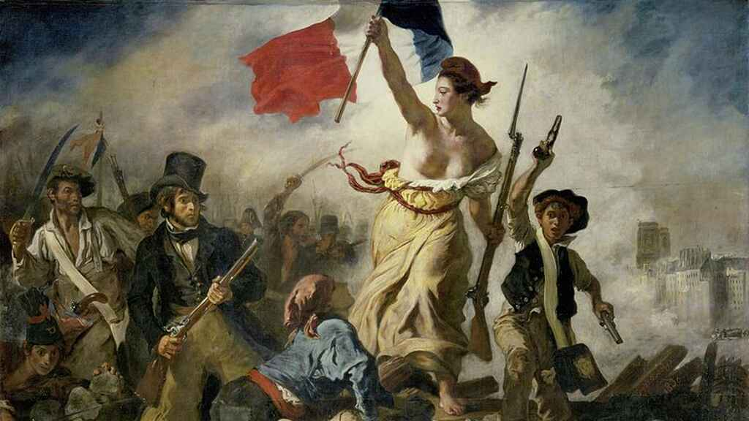
Libertad

Slide 14

¿ Cuál definición del derecho a la salud adoptamos ?

Slide 15
El derecho a la salud es un derecho humano básico.
Reconocimiento de que todos son sujetos con dignidad y tienen el derecho de ser tratados con igualdad y equidad en cuanto a protección del desarrollo y el bienestar en todas las dimensiones del ser humano.

Slide 16
El derecho a la salud implica libertades y garantías.
Implica la actuación de todos sobre el ambiente, la economía, la educación para crear las condiciones para evitar el daño y promover el bienestar.
Deber de la Administración Sanitaria de obtener, proveer, organizar y distribuir los recursos y mecanismos que los habitantes necesiten a fin de favorecer sus condiciones de vida.

Slide 17
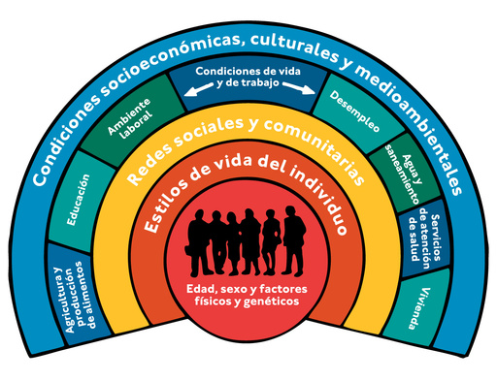
Derecho a la salud y Salud Pública
Determinantes de la salud. Circunstancias personales, sociales, políticas y ambientales en que las personas nacen, crecen, viven, trabajan y envejecen, incluido el sistema de salud.

Slide 18

¿Cuáles son las fuentes del Derecho de la Salud?

Slide 19
Mundo normativo
Soft Law. Derecho Blando
Declaraciones, Guías
Decisiones, recomendaciones y códigos de conducta
Poder Moral
&
Hard Law.
Convenios, Tratados, Leyes
Poder legal

Slide 20

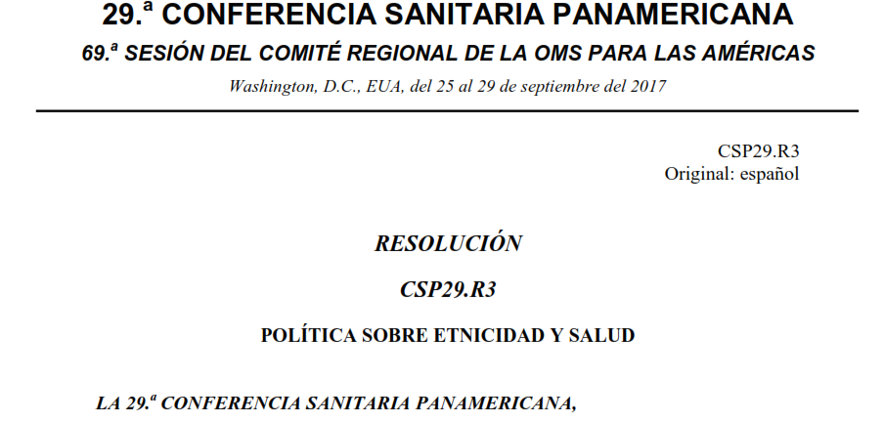
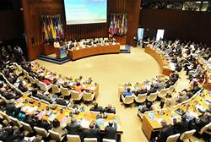
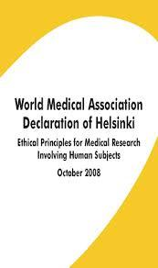

Soft Law

Slide 21

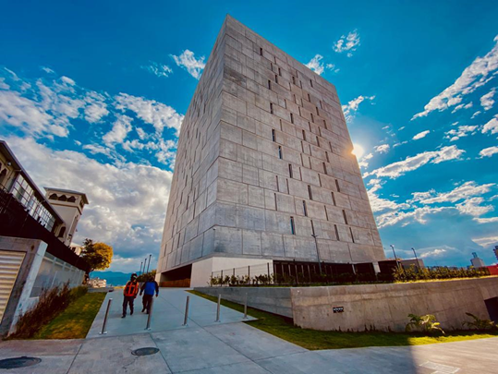




Hard Law

Slide 22
¿ Cuál normativa internacional regula el derecho a la salud ?

Slide 23
Derecho Internacional y Derecho a la Salud
Convención Americana de Derechos Humanos
Pacto Internacional de Derechos Civiles y Políticos
Declaración Universal de Derechos Humanos
Pacto Internacional de Derechos Económicos, Sociales y Culturales
Convención de la ONU sobre la Eliminación de Todas las Formas de Discriminación contra la Mujer
Convención Iberoamericana de Derechos de los Jóvenes
Reglamento Sanitario Internacional
Convenio Marco de la OMS contra el Tabaco

Slide 24
Obligaciones DDHH y salud
Reconocer
Abstenerce o respetar
Cumplir.
a. facilitar: Ayudar a ejercer
b. proporcionar: dar
c. promover: la salud ( participación )

Slide 25
¿ Cuál de todos estos estos convenios internacionales regula de forma específica el derecho humano de acceso a la salud?

Slide 26
El Pacto de los Derechos Económicos, Sociales y Culturales el cual dispone en el artículo 12 que:
1. Reconocimiento del derecho de toda persona al disfrute del más alto nivel posible de salud física y mental. (Determinamtes de la salud)
2. Los Estados se comprometen a :
d. La creación de condiciones que aseguren a todos asistencia médica y servicios médicos en caso de enfermedad

Slide 27

¿ Qué implica la creación de condiciones que aseguren a todos asistencia médica y servicios médicos en caso de enfermedad?

Slide 28
Hacer lo siguiente
Organizar del sector salud
Asegurar atención primaria para todos
Construir hospitales
Promover la salud
Educación en materia de salud
Fomento de la participación de la población
Creación de infraestructura sanitaria: acueductos, servicios de agua, letrinización
Acceso igual y oportuno a los servicios de salud básicos preventivos, curativos, paliativos y de rehabilitación
Tratamiento apropiado de enfermedades y discapacidades frecuentes
Suministro de medicamentos esenciales
Tratamiento y atención apropiados de la salud mental y reproductive.
Establecer prioridades
Atender los grupos de población en mayor desventaja

Slide 29
¿ Cómo deben ser ofrecidos los servicios de salud?
Disponibilidad. Número suficiente de establecimientos, bienes y servicios públicos de salud y centros de atención de la salud, así como de programas, personal suficiente, capacitado y bien remunerado.
Accesibilidad. Los establecimientos, bienes y servicios de salud deben ser accesibles a todos, sin discriminación alguna:
1. No discriminación: más vulnerables y marginados
2. Accesibilidad física: alcance geográfico
3. Accesibilidad económica (asequibilidad): pago de conformidad con la equidad de conformidad con las posibilidades de cada persona.
4. Acceso a la información
Aceptabilidad. Todos los establecimientos, bienes y servicios de salud deberán ser respetuosos de la ética médica y culturalmente apropiados.
Calidad. Apropiados desde el punto de vista científico y médico.

Slide 30
COMITÉ DE DERECHOS ECONÓMICOS, SOCIALES Y CULTURALES, Observación General Nº 14 (2000)
Los sistemas de salud no pueden ofrecer todo para todos y al mismo tiempo.
Si bien el Pacto establece la aplicación progresiva y reconoce los obstáculos que representan los limitados recursos disponibles, también impone a los Estados Partes diversas obligaciones de efecto inmediato.
La realización progresiva del derecho a la salud a lo largo de un determinado período no debe interpretarse en el sentido de que priva de todo contenido significativo las obligaciones de los Estados Partes. Antes al contrario, la realización progresiva significa que los Estados Partes tienen la obligación concreta y constante de avanzar lo más expedita y eficazmente posible hacia la plena realización del artículo 12
Si se adoptan cualesquiera medidas deliberadamente regresivas, corresponde al Estado Parte demostrar que se han aplicado tras el examen más exhaustivo de todas las alternativas posibles y que esas medidas están debidamente justificadas por referencia a la totalidad de los derechos enunciados en el Pacto en relación con la plena utilización de los recursos máximos disponibles del Estado Parte.

Slide 31
Sobre los recursos
Si la limitación de recursos imposibilita el pleno cumplimiento por un Estado de las obligaciones que ha contraído en virtud del Pacto, dicho Estado tendrá que justificar que se ha hecho todo lo posible por utilizar todos los recursos de que dispone para satisfacer, como cuestión de prioridad, esa obligaciones.

Slide 32

Disciplinas que estudian el derecho a la salud

Slide 33
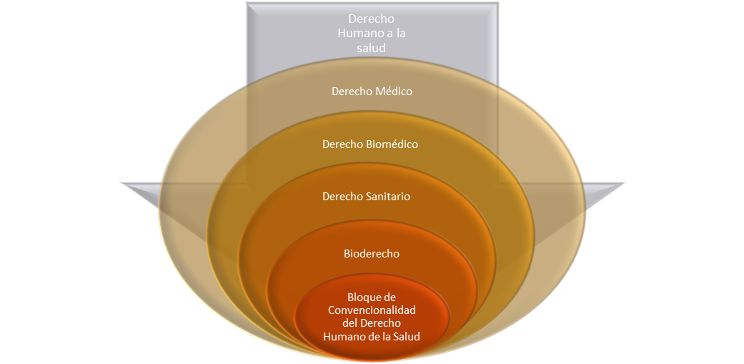
Bioética
Medicina Legal

Slide 34
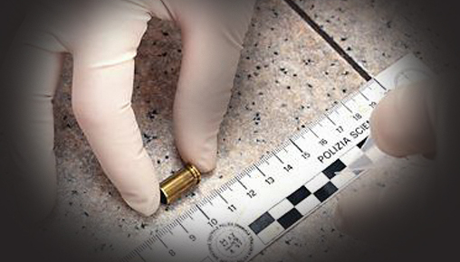
Medicina Legal
Es una rama de la medicina
Auxiliar de la Administración de Justicia

Slide 35
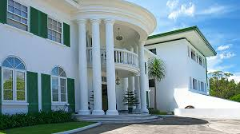
Bloque de Convencionalidad
Tratados y convenios ratificados por lo Estados y las sentencias de los órganos creados por dichos instrumentos internacionales
Convención Americana de Derechos Humanos (Corte IDH), sus estatutos y reglamentos, otros tratados o convenios que reconozcan y protejan derechos humanos
Sentencias, Opiniones Consultivas de la Corte Interamericana de Derechos Humanos y recomendaciones de la Comisión Interamericana de Derechos Humanos.
OBLIGATORIO PARA TODOS LOS OPERADORES DE DERECHO. JUECES, LEGISLADORES Y ADMINISTRACIÓN PUBLICA

Slide 36
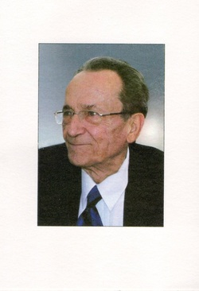
Derecho Médico 1967
Aspectos jurídicos del ejercicio de la medicina
Luego se amplió a las relaciones entre médicos y otros profesionales sanitarios y los pacientes y usuarios.
Responsabilidad Médica, acto médico.
Superado por el Derecho Biomédico
Ejemplo: Código de Etica Médica
Raphael Dierkens.
1929-2009

Slide 37
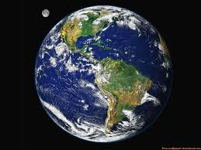
Bioderecho
Antropocentrismo debe ser sustituirlo por el Biocentrismo
Relaciones jurídicas de todos los seres vivos, seres humanos, animales, plantas y ecosistemas.
Ejemplo. Ley de Conservación de Fauna Silvestre.
Ley de Recurso Hídrico
Ley de Bienestar Animal
Acuerdo de Escazú
Protocolo de Cartagena sobre seguridad de la Biotecnología del Convenio sobre la Diversidad Biológica

Slide 38
Bioderecho y Hospitales
Eficiencia energética
Diseño de edificios verdes
Generación de energía alternativa
Transporte
Alimentación.
Residuos
Agua

Slide 39
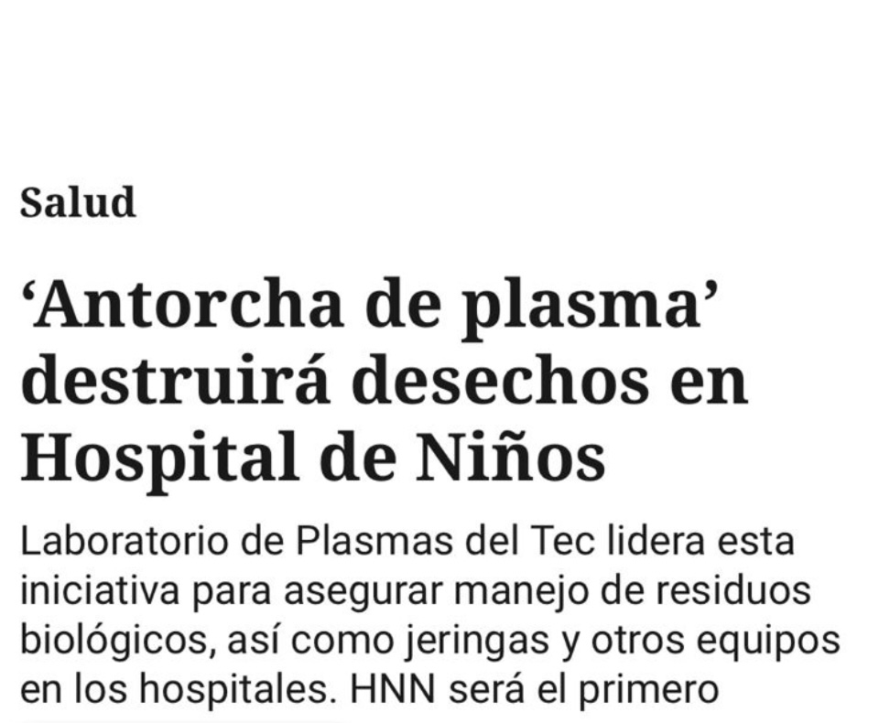
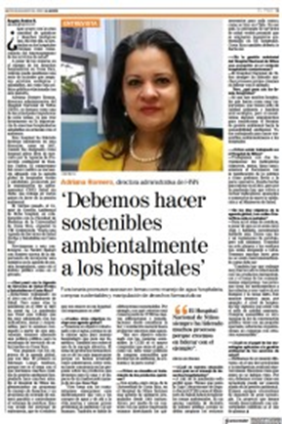

Slide 40


Derecho Sanitario
Obligación de fiscalización y supervisión de la prestación de servicios de salud
Su objeto de relación es la forma y la oportunidad del servicio de salud y las relaciones juridicas entre Administración sanitaria y usuarios .
Regulaciones de política y planificación sanitaria. Derecho Público, Administrativo, Seguridad Social y Derecho Laboral
Rectoría, poder de policía
Regulaciones administrativas de vigilancia y control de las salud
Ejemplo. Ley Constitutiva de la CCSS,
Ley General de Salud
Regulaciones de las profesiones de la salud
Restricciones venta libre de antibióticos

Slide 41
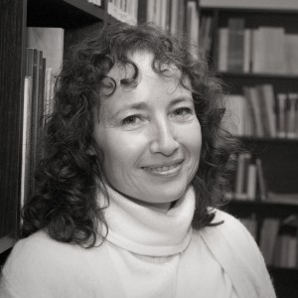
Florencia Luna
Argentina
Temas sexys
Atraen
Seducen
Controversia
Favor/contra
Adelantos de la ciencia
Temas aburridos
Alejado de los milagros
No producen perplejidad
Cuestiones cotidianas

Slide 42
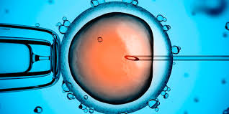
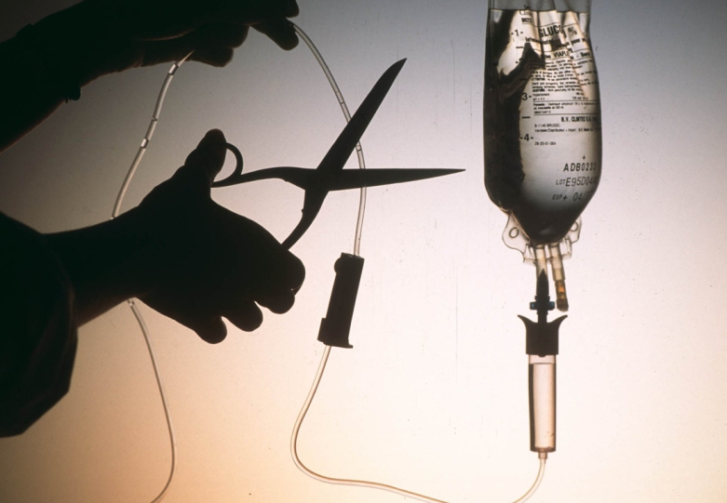
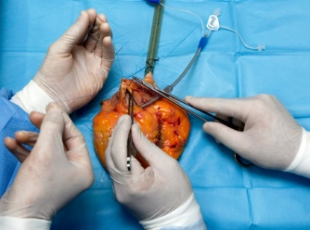
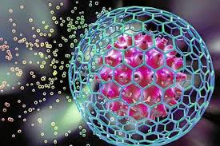
Derecho Biomédico
Derechos de las personas de frente a los tema controversiales o de situaciones límite. Biotecnologías
Enfermedades y sus problemas especiales. Ejemplo: enfermos mentales, trasplantes de órganos, células madre.
Procesos relacionados con el comienzo de la vida y la reproducción humana ( FIV)
Muerte: cuidados paliativos, eutanasia, rechazo al tratamiento.
Investigación con seres humanos. Ensayos clínicos controlados.
Bioetecnologías, inteligencia artificial

Slide 43
Sujeto y objeto de regulación de
las disciplinas del Derecho de la Salud

Slide 44
FIV y las 4 ramas del Derecho a la Salud *
Derecho Médico | Biodederecho | Derecho Sanitario | Derecho Biomédico
9.2.1 Luego de recibir información completa y clara sobre el tratamiento, las personas destinatarias de la FIV deberán emitir su consentimiento libre, voluntario e informado antes de la aplicación de la técnica, en el que acepten someterse al tratamiento. | 10.5 El laboratorio debe contar con un mecanismo de descarte de material biológico y otros materiales contaminados, según el Decreto Ejecutivo 30965-S, denominado Reglamento sobre la gestión de los desechos infecto-contagiosos que se generan en establecimientos que presten atención a la salud y afines | 6.2.3 La aplicación de la FIV-TE únicamente tendrá lugar en establecimientos de salud especializados que cuenten con el equipamiento y recurso humano necesario para las tareas que se desarrollan en él. | 7.3.1 El número de óvulos fecundados que se transfieran a la cavidad uterina de la mujer no podrá ser mayor de dos por ciclo reproductivo.
* Norma para Establecimientos de Salud que realizan la Técnica de Reproducción Asistida de Fecundación In Vitro y Transferencia Embrionaria (FIV) No 39616-S

Slide 45

http://enciclopedia-bioderecho.com/

Slide 46





Slide 47
Prehistoria de la Bioética

Slide 48
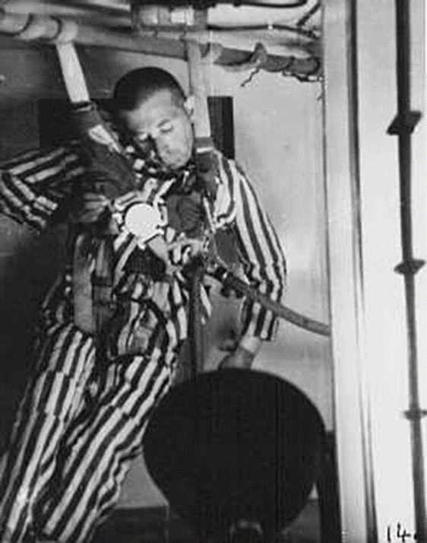
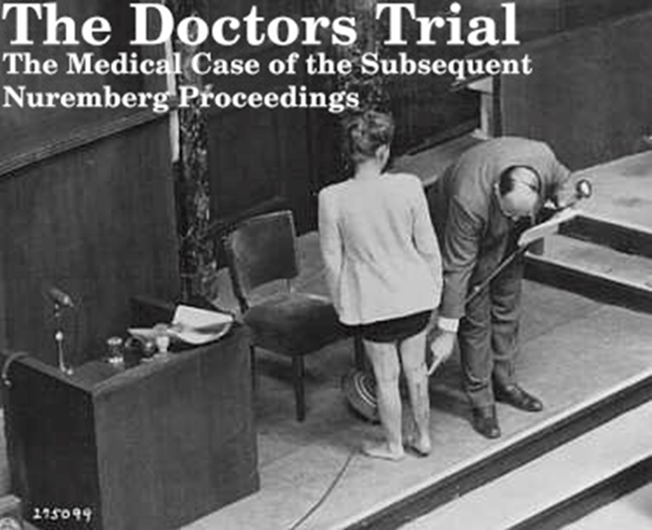
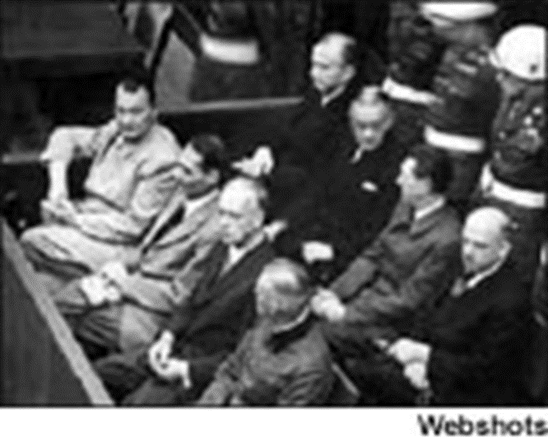
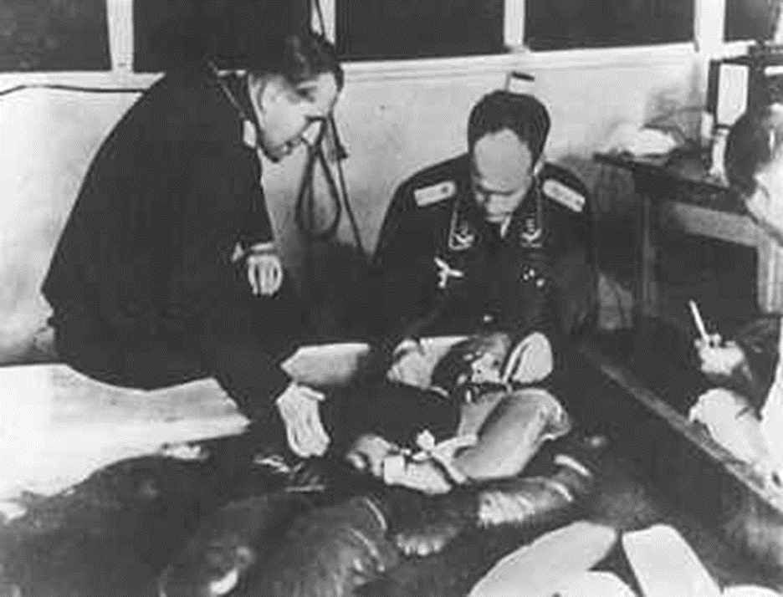

Slide 49
¿Por qué es importante la bioética?
¿ Es la ética una necesidad?

Slide 50
¿Somos neutrales ? No
Ofrece principios, axiomas o postutados éticos y morales que orientan la correcta satisfacción del servicio de salud.
Aclarar. Priorizar y justificar los posibles cursos de acción
Ofrece herramientas y métodos para la deliberación práctica de casos de la vida real
Complementa la decisiones legales, PERO, no es ético porque lo dice la ley.
Necesidad de crear consensos
Formar ciudadanos éticos
Querer hacer las cosas bien
Modificar actitudes

Slide 51
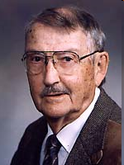
Van Rensselaer Potter. EUA. 1970
Estudio sistemático de la conducta humana en el campo de las ciencias biológicas y la atención de la salud, en la medida en que esta conducta se examine a la luz de valores y principios morales

Slide 52
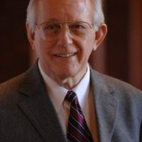
Warren Reich. EUA. 1973
Estudio sistemático de la conducta humana en el ámbito de las ciencias de la salud, examinadas a la luz de los principios y valores morales

Slide 53
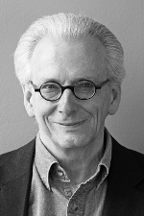
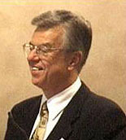
Principalismo
Beachamp y Childress. EUA. 1979
Autonomía de la voluntad. Respeto por las personas. Todo ser humano es autónomo e inviolable. Consentimiento Informado
Justicia y Equidad . Todos los seres humanos tienen iguales derechos. Distribución justa.Distribuir los riesgos y beneficios entre todos los participantes
Beneficencia
No-maleficencia. Ningún ser humano debe hacer daño a otro.

Slide 54
Objeción de conciencia y Privilegio Terapéutico
Objeción de conciencia: DDHH. No ejecutar un acto que es obligatorio por ley o por una orden por razones de fuero interno, por convicciones morales o religiosas.
Privilegio Terapéutico: No realizar un acto que es obligatorio como no informar a un paciente por razones humanitarias porque de hacerlo le causaría más daño.
Paternalismo Médico. Anular la autonomía del paciente para que el médico tome las decisiones por él.

Slide 55
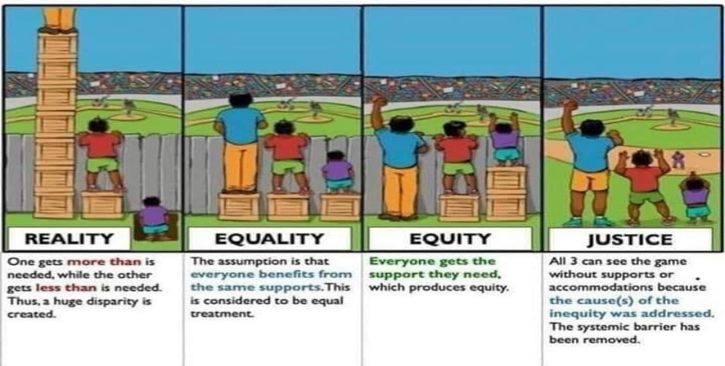
Principio de Justicia y Equidad

Slide 56
Principio | Clínica | Salud Pública
Autonomía de la voluntad | Respeto por las personas. Todo ser humano es autónomo e inviolable. Consentimiento Informado | Familia, comunidad, participación social en salud
Igualdad y Justicia | Todos los seres humanos tienen iguales derechos. Distribuir los riesgos y beneficios entre todos | Respeto por los derechos y la legalidad, protección y continuidad No discriminar, igualdad en acceso y distribución de los recursos Solidaridad
Beneficencia | Hacer el mayor bien posible | Atención sanitaria de calidad Satisfacción de expectativas Relación más humana y personal
No-maleficencia | Ningún ser humano debe hacer daño a otro. | Seguridad Responsabilidad

Slide 57
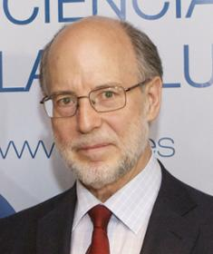
Diego Gracia
Los cuatro principios se ordenan en dos niveles jerárquicos, que podemos denominar, respectivamente, nivel 1 y nivel 2. El primero, el nivel 1, está constituido por los principios de no maleficencia y de justicia, y el nivel 2 por los de autonomía y beneficencia.”
Nivel | Principios Bioéticos | Tipo de obligación | Papel del Derecho
Primer. Etica de Mínimos . Etica del deber | No Maleficencia y Justicia | Transitiva | Regulación
Segundo Etica de Máximos. Etica de la felicidad | Autonomía y Beneficencia | Intransitiva | No intervención.

Slide 58
Dilematismo y Problematización
Dilematismo ( 2 opciones ) | Problematización (varias opciones)
Modelo binario. Solo dos opciones. | Múltiples opciones
Realidad reducida a dos extremos | La realidad es rica y variada
Racionalidad del método | Reflexión, prudencia y sopeso
La respuesta es la que tenga más éxito. Decisiones tecnócratas y utilitaristas | Puede haber varias respuestas, gradientes o capas.
Decisiones autoritarias | Decisiones consultadas y consensuadas

Slide 59
Etiquetado Frontal Alimenticio
Sala Constitucional
Defensoría de los Habitantes
Se declara con lugar el recurso. Se anula la circular No. MS-DRPIS-UR-1588-2023 del 22 de junio de 2023 de la directora de Regulación de Productos de Interés Sanitario y la jefa de la Unidad de Registros de esa Dirección del Ministerio de Salud. Se condena al Estado al pago de costas, daños y perjuicios, los cuales serán liquidados en la vía de ejecución de sentencia de lo contencioso administrativo. Los magistrados Cruz Castro y el magistrado Rueda consignan notas separadas. La magistrada Garro Vargas da razones diferente
RECOMIENDA
A la Ministra de Salud
1. Dejar sin efecto la CIRCULAR MS-DRPIS-UR-1588-2023 hasta tanto no demuestre, con estudios con información cualicuantitativa, que el EFAN de los productos importados que lo portan confunde al consumidor y que se cuenta con el fundamento jurídico correspondiente. Dicha investigación debería realizarse con los aportes del los sectores académicos, colegios profesionales y organizaciones no

Slide 60
Condiciones para tomar un decisión ética en Salud Pública.
Cumplir con un objetivo de SP
Los beneficios superan los daños y riesgos
El objetivo no se puede alcanzar de otra forma.
La intervención debe contar con la menor cantidad de efectos adversos
Las cargas y los beneficios se distribuyen de manera justa.

Slide 61
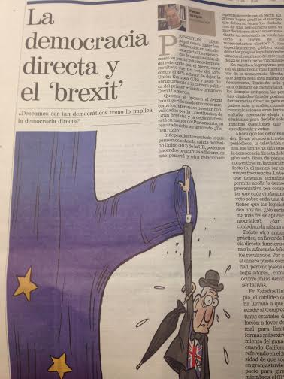
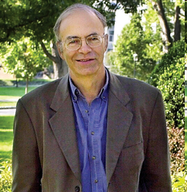
Peter Singer.
Australia
Se debe obtener la máxima utilidad posible
Pueden haber beneficios y perjuicios
Debe intentar favorecer a la mayoría
Sacrifica a ciertos miembros de la sociedad
El fin justifica los medios
LA NACION
¿Puede la inteligencia artificial tener conducta ética? 17 de abril de 2016
¿Hay que honrar a un racista?. 15 de junio de 2016
Reflexión sobre el ‘surfing’. 28 de enero de 2015
Ética en Gaza. 19 de agosto de 2014

Slide 62
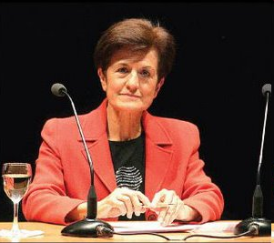
Adela Cortina. España
Curso de Etica y Valores. CCSS
Cuatro Principios de la Ética Global
Ética de Mínimos

Slide 63
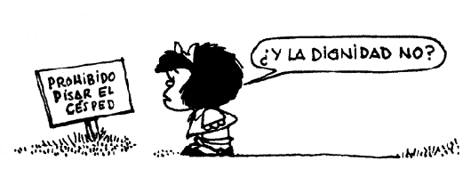

No instrumentalizarás a los seres humanos. Se trata de desarrollar el Principio Kantiano de la dignidad humana, estableciendo que las personas tienen dignidad y no precio.
Sí empoderarás. El desarrollo tiene que ver con las capacidades de las personas. Debe potencializarse las capacidades de las personas, pues el empoderamiento es ya una exigencia.

Slide 64
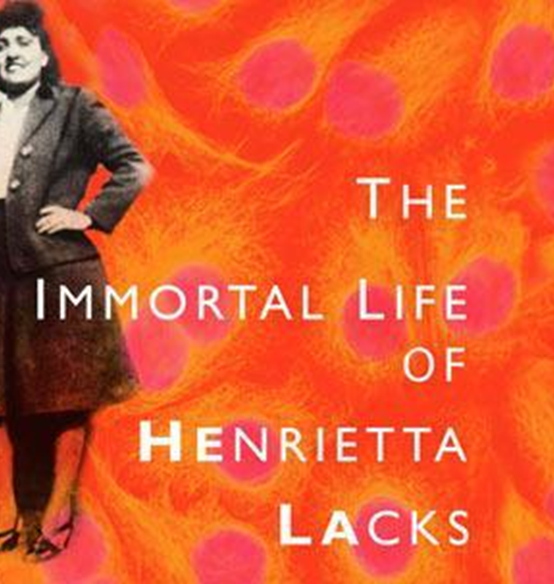
Participación de todos los afectados es indispensable como en el caso de las biotecnologías. En la mayoría de las decisiones trascendentales, muchos seres humanos no son consultados.
HeLa. 1951. Johns Hopkins
Rebecca Skloot. 2010.

Slide 65


Slide 66
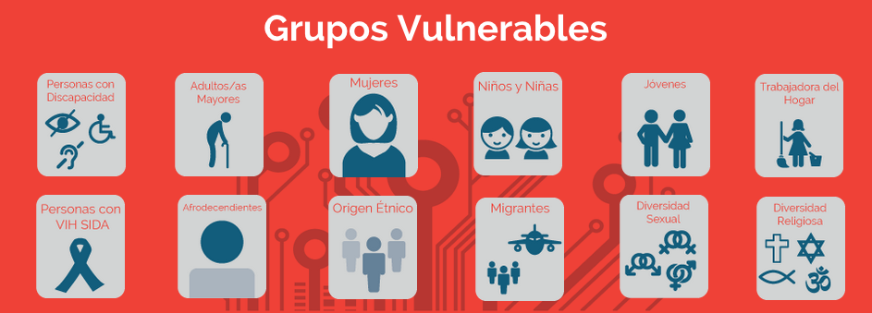
Responsabilidad por los más vulnerables. Es inmoral que una persona -que estando en una mejor condición- no apoye a otra que se encuentra en una situación de desventaja.

Slide 67



Slide 68
Bioética y DDHH
Bioética Global o Planetaria
Bioética como parte de reforma social
Temas:
Biopolítica
Paz
Pobreza
Clima
Todos lo seres vivos ( Salud Pública y Ambiente)

Slide 69
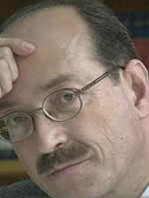
Carlos Casabona. España
Profesor invitado por ASODEME desde el 2000
La Bioética forma parte de la Ética general. No es Derecho. Su discurso es interdisciplinario entre la medicina, la biología, la filosofía, la teología, psicología, economía, por citar algunas disciplinas.
Su propósito es proponer respuestas y soluciones a los conflictos que pueden surgir en el ámbito de salud y la vida.
Hoy en día, consiste en la deliberación pública de todos los actores de la sociedad al aceptar que los problemas sobre la vida y el ambiente son globales. Su relación con los derechos humanos es íntima con temas que llegan hasta el cambio climático, la paz y la crisis mundial de alimentos.

Slide 70
Propósitos
Promover la legitimidad de las decisiones colectivas
Favorecer una perspectiva pública
Favoreces un respeto mutuo
Ayudar a corregir decisiones colectivas
Enseñar a ser responsable
Enseñar a convivir
Aprender y aplicar valores universales
Intentar contribuir a cambiar paradigmas
Despertar un sentido de obligación moral

Slide 71

FUNDAMENTACIÓN BIOETICA DE
LOS DERECHOS HUMANOS

Slide 72
Principios
Razonabilidad incluyente de la diversidad
Dialogo con amplia participación
Actores ponen su propia voz
No se limita a Pactos, reconoce la historia, la moral universal y la dignidad humana
Tolerancia

Slide 73

La Declaración Universal sobre Bioética y DDHH.
Octubre 2005
Acuerdo de Mínimos Éticos en Salud
Dirigido no sólo a los Estados, sino a toda la sociedad.
!Al rescate de la Dignidad Humana !: el ser humano es un fin y no un medio.
Respuesta a las inequidades e injusticias
Combate a la pobreza y el hambre.
Lucha contra la discriminación y estigma
Responsabilidad social

Slide 74
Importancia de la autonomía y el consentimiento en los procesos de salud.
Protección de los grupos sociales vulnerabilizados
Respeto por la privacidad de las personas
Respeto por el pluralismo

Slide 76
Vacíos del Derecho de la Salud

Slide 77
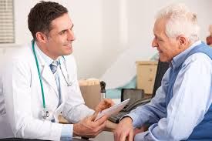
Derecho Médico
Objeción de Conciencia
Privilegio terapéutico
Mejorar las regulaciones del consentimiento informado.
Mejorar las regulaciones sobre derechos de los pacientes. Testamentos vitales, derecho a morir con dignidad.

Slide 78

Bioderecho
Fortalecer la Ley Forestal.
Mejorar las leyes que establecen las competencias sobre vida silvestre, aguas,
Residuos
Reciclaje
Agroquímicos

Slide 79
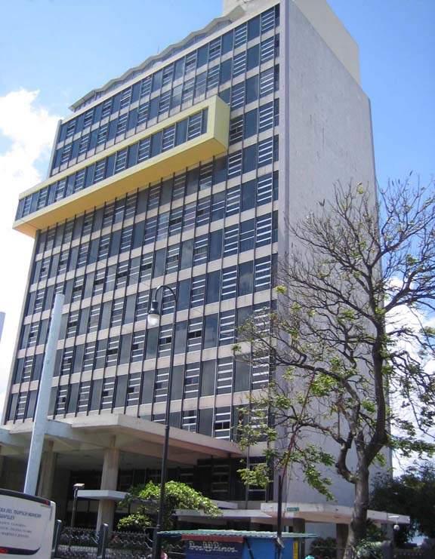
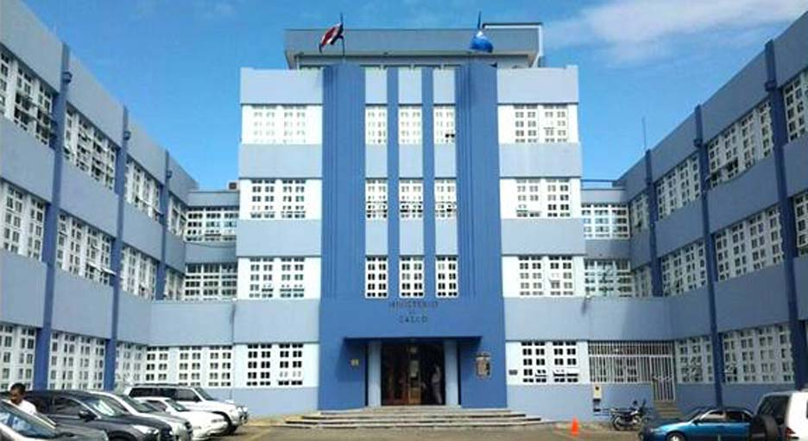
Derecho Sanitario
Reforma a la Ley General de Salud.
Normas aseguramiento

Slide 80

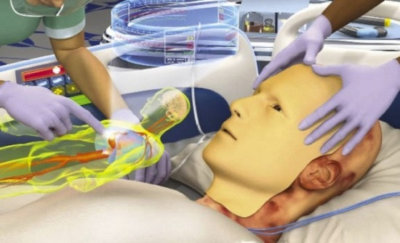
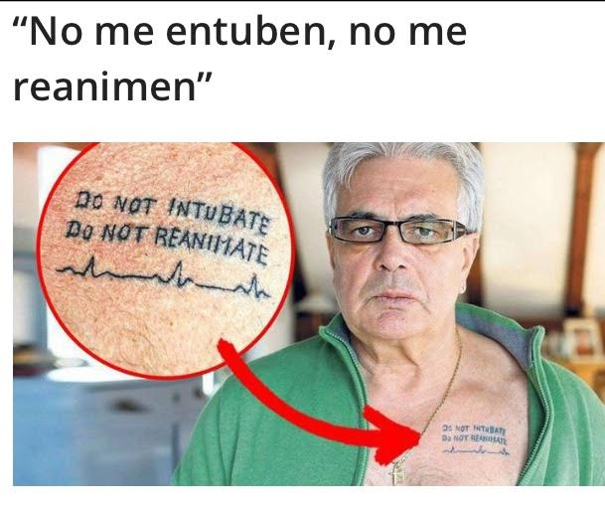
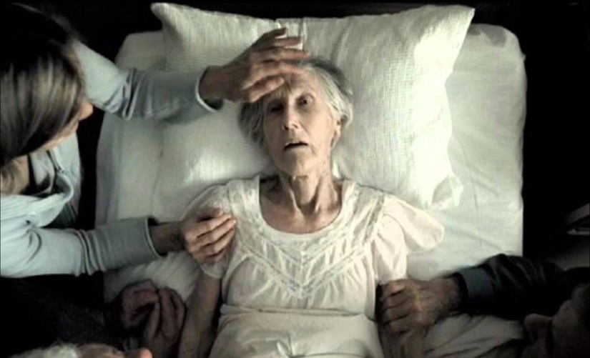
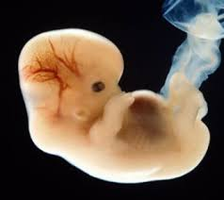


Derecho Biomédico
Ley para regular los bancos de células madre
Derechos sexuales y reproductivos. FIV
Reglas claras sobre medicina reconstructiva.
Derecho a morir con dignidad

Slide 81




Consecuencias
Inseguridad jurídica. Las reglas del juego no son claras.
Débil protección del derecho a la salud. Lista de espera, demandas por mala práctica, maltrato y violación a otros derechos de los pacientes.
Judicialización. Lo vacíos son llenados por la Sala Constitucional o lo Contencioso.
Escaso análisis bioético

Slide 82
Muchas gracias

